Slide 1
II Пленум Правления
28-30 октября 2017г., г. Москва
ЗАДАЧИ
МЕДИЦИНСКОЙ СЕСТРЫ-АНЕСТЕЗИСТА
ПРИ ЛЕЧЕНИИ МАССИВНЫХ АКУШЕРСКИХ КРОВОТЕЧЕНИЙ
А.В. Шелема
Старшая медицинская сестра отделения
анестезиологии-реанимации перинатального центра
БУЗОО «Областная клиническая больница»
г. Омск

Slide 2
Распространённость послеродовых
кровотечений по данным ВОЗ
более 500 мл
6%
от всех
беременностей
Кровотечения
более 1000 мл
1,96%
% массивных кровопотерь
при операциях кесарева сечения
2
до
0,8
от

Slide 3
Основные причины акушерских
кровотечений и их структура
отслойка
вращение
центральное предлежание
различные формы тромбофилий
Преждевременная отслойка плаценты
Кровотечения, определяющие
материнскую и перинатальную
заболеваемость и смертность
Предлежание плаценты и нарушение в
системе гемостаза

Slide 4
Критическая акушерская кровопотеря
критерии
более
30%
ОЦК
более
1500 – 2000
мл
более 150
мл /мин
потеря
более 50%
ОЦК за 3 часа

Slide 5
Отличительные особенности массивных интраоперационных акушерских кровопотерь
1
2
3
Внезапность и высокий процент
непрогнозиру-емых кровопотерь
Значительная скорость развития
кровопотери и критической гиповолемии
Быстрое развитие тяжелой коагулопатии

Slide 6
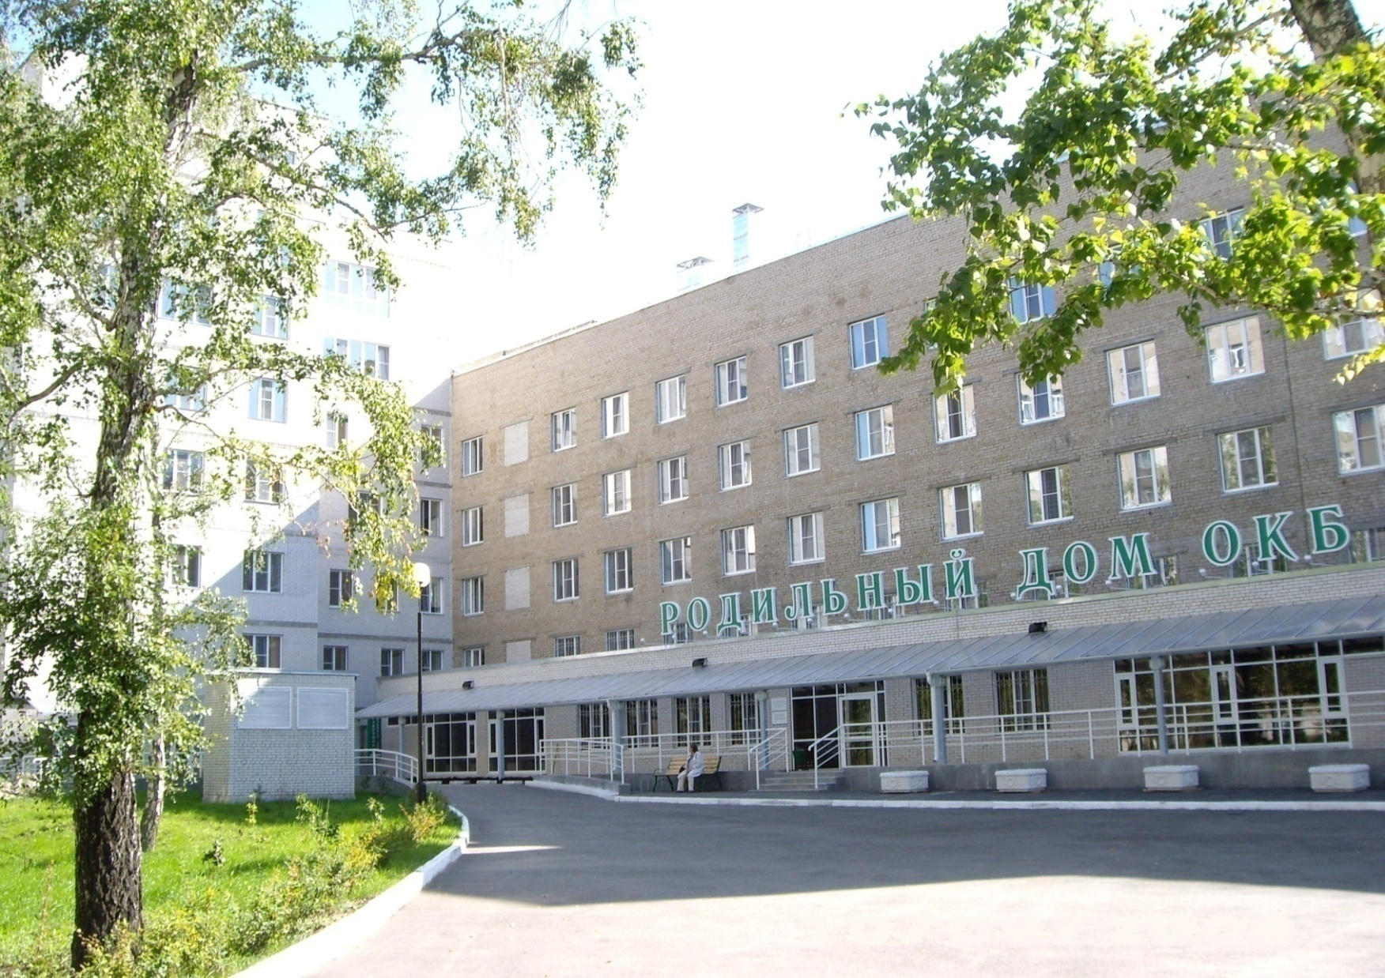
БУЗОО «Омская областная клиническая больница»
ПЕРИНАТАЛЬНЫЙ ЦЕНТР
Коечный фонд –
136 коек
3 500 родов
в год
1 800 операций
в год

Slide 7
Статистические данные по массивным
интраоперационным акушерским кровопотерям
Объем кровопотери:

Slide 8
Анализ случаев массивной кровопотери
2014г
2015г
33,3%
31,5
%
12,0
%
12,5
%
44,0
%
31,2%
23,0%
12,5%
Предлежание,
вращение плаценты
Отслойка плаценты
2016г
Атоническое маточ-
ное кровотечение
36,8%
16,5%
10,5%
Коагулопатия
39,0%

Slide 9
Комплексный подход
в лечении массивной кровопотери
Перевязка маточных сосудов
Наложение гемостатических
швов на матку
Активная хирургическая тактика
Двухбаллонная управляемая
тампонада полости матки
Гистерэктомия

Slide 10
Комплексный подход
в лечении массивной кровопотери
Задачи анестезиологической бригады:
Проведение эффективной интенсивной терапии, направленной на борьбу с
Соблюдение принципа
работы в команде
нарушениями
гемостаза
острой
гиповолемией
в соответствии с объёмом кровопотери и данными клинико-лабораторного мониторинга
Согласованные действия всех членов команды составляют основу эффективного лечения массивной кровопотери

Slide 11
Задачи медицинской сестры-анестезиста при лечении массивных акушерских кровопотерь
Знание особенностей проведения интенсивной терапии массивных акушерских кровопотерь, этапов осуществления хирургического гемостаза
Умение работать в команде
Готовность и обеспечение дополнительного венозного доступа
Знание принципа конверсии анестезии и участие в его реализации
Участие в проведении инфузионно-трансфузионной терапии
Проведение интенсивной терапии с учетом знания механизмов действия лекарственных препаратов
Проведение квалифицированного клинико-лабораторного мониторинга

Slide 12
Кадровый потенциал отделения анестезиологии-реанимации
перинатального центра БУЗОО «ОКБ»
24
медицинских
сестры-анестезиста
60%
высшая
квалификационная
категория
Стаж работы в акушерской анестезиологии свыше 5 лет

Slide 13
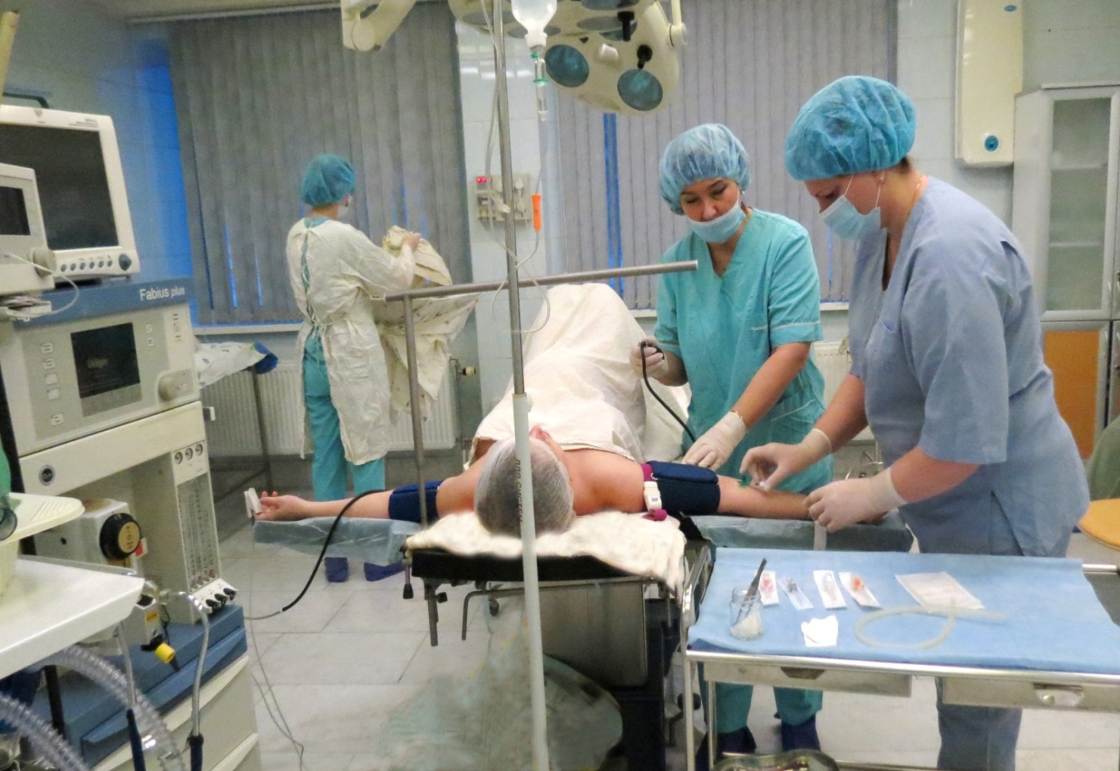
Обеспечение дополнительного венозного доступа
18
трудности катетеризации
вен
76
случаев массивной кровопотери
4
катетеризации
центральных вен
109
дополнительных катетеризаций периферических вен

Slide 14
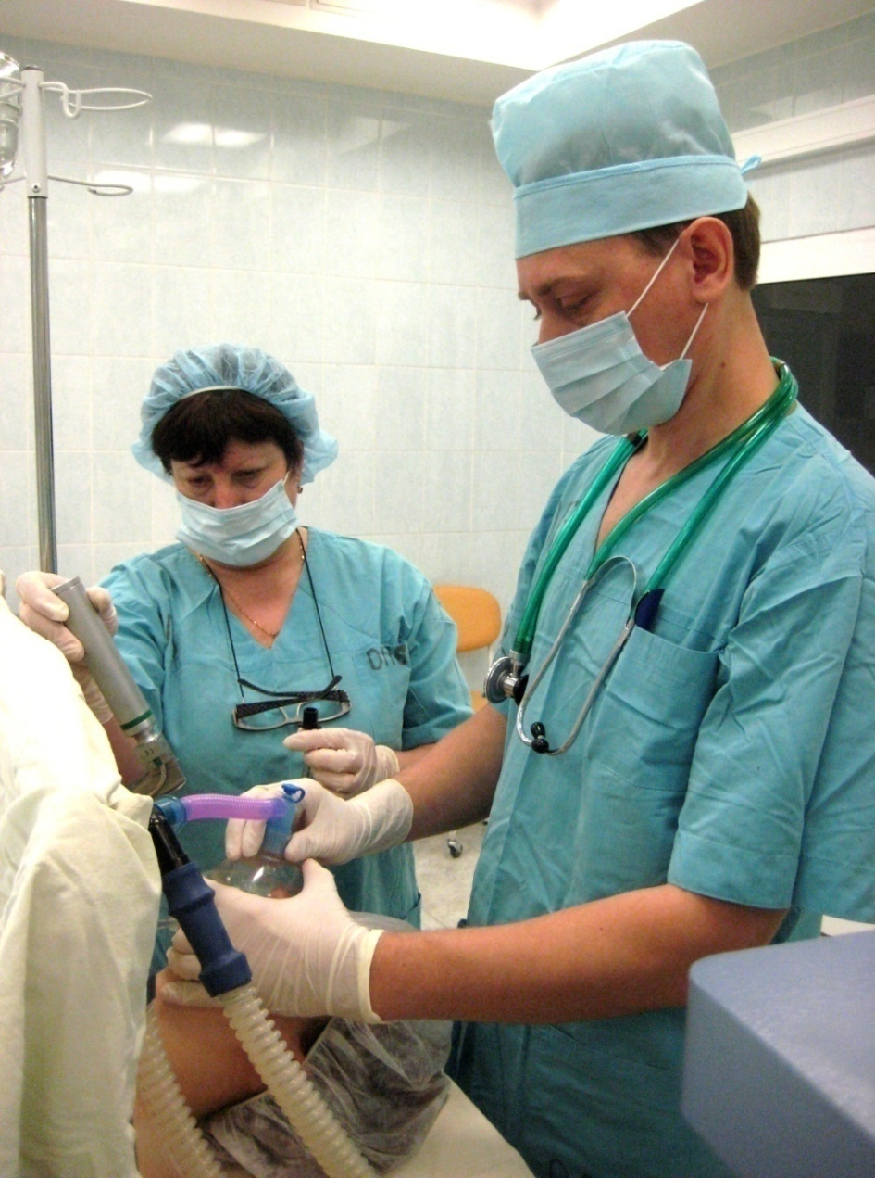
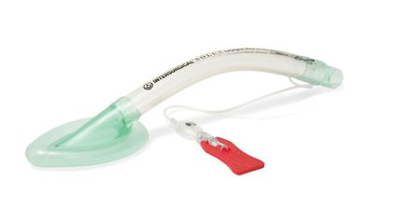
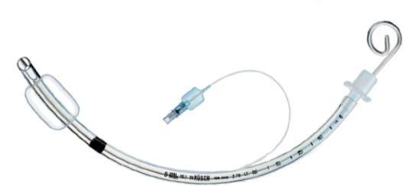
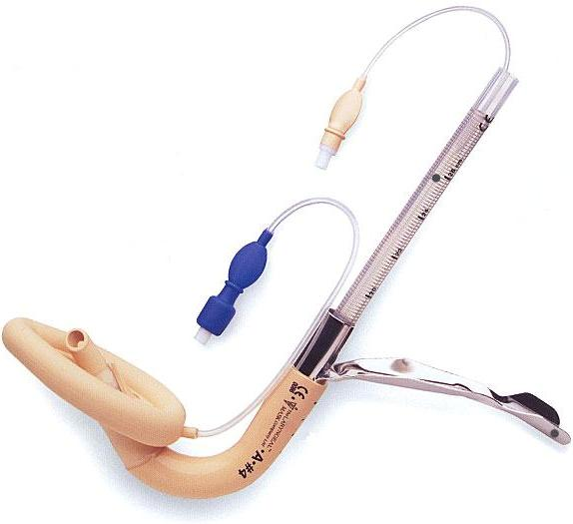
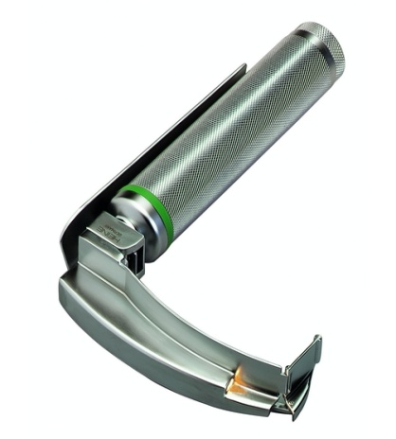
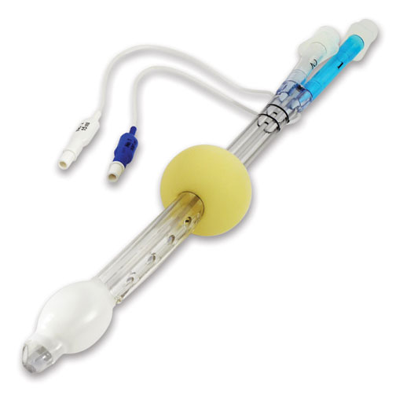
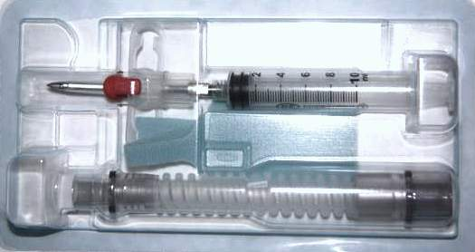
Реализация принципа конверсии анестезии

Slide 15
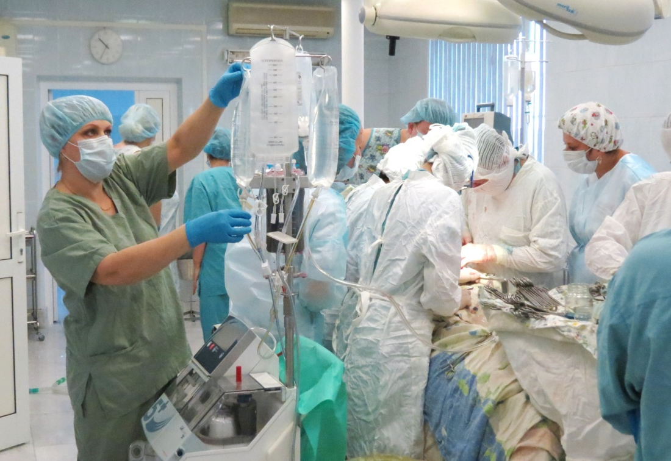
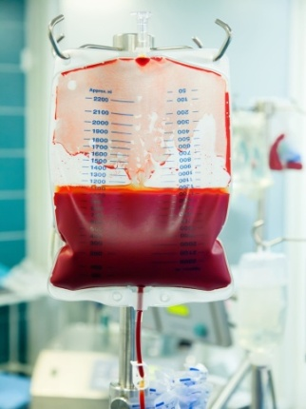
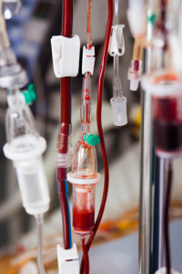
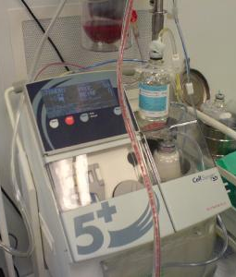
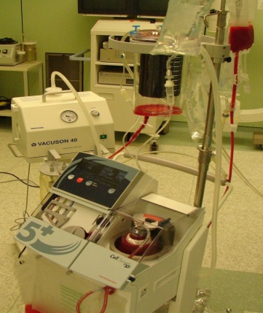
Аппаратная реинфузия крови
Метод интенсивной терапии массивной кровопотери

Slide 16
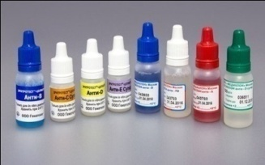
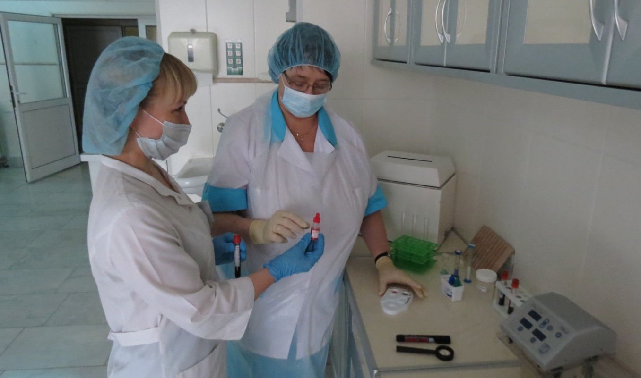
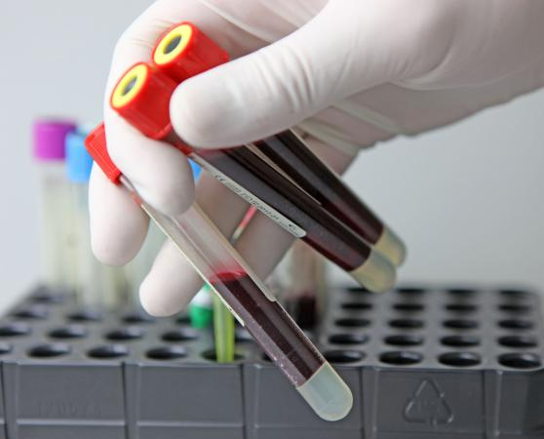
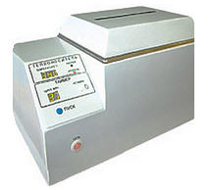
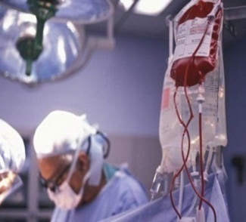
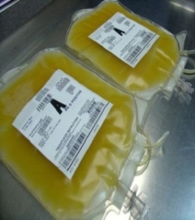
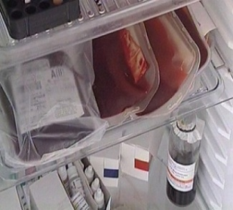
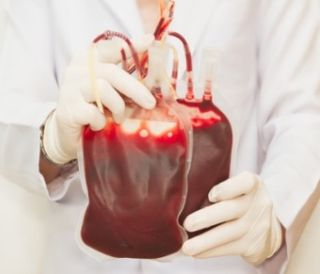
Плазмо- и гемотрансфузия
Трансфузионная терапия компонентами крови
Эритроцитарная взвесь
Свежезамороженная
плазма
Тромбоконцентрат
С внедрением аппаратной реинфузии крови, потребность в переливании крови уменьшилась
на 50%

Slide 17
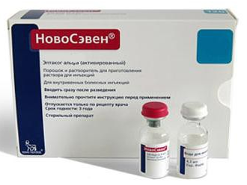
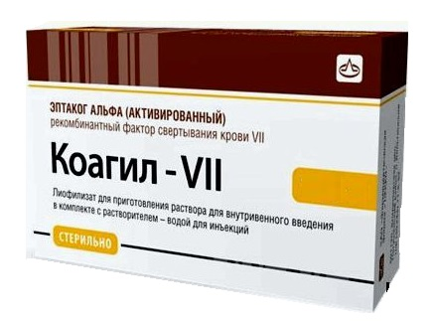
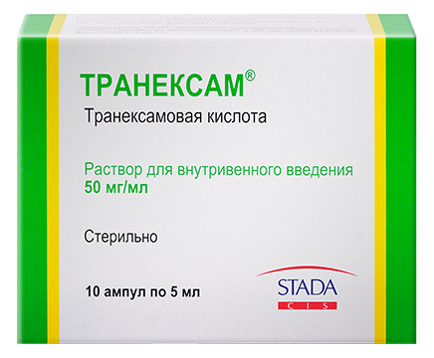
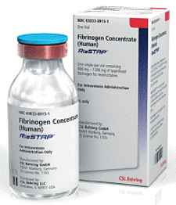
Лекарственные препараты
разнонаправленного действия
Коагил-VII
2,4
Ново Сэвен
Протромплекс 600
Протромплекс 600 применялся
в 14 случаях при острых массивных кровопотерях свыше 3 000 мл, что составило 40% от общего количества массивных кровопотерь
Транексам
Фибриноген

Slide 18
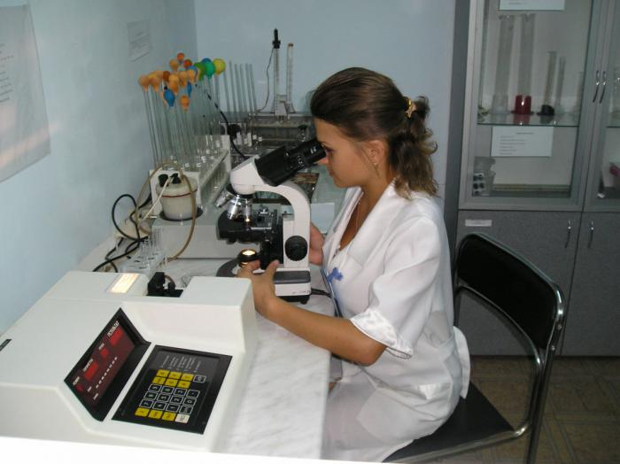
Клинико-лабораторный мониторинг
Аппаратный мониторинг
Лабораторный мониторинг
гемодинамика
оксигенация
МНО
АЧТВ
ЧСС
температура тела
уровень фибриногена
уровень тромбоцитов
кардиомониторинг
капнография
уровень гемоглобина
тромбоэласто-грамма
общее периферическое сопротивление сосудов

Slide 19
КЛИНИЧЕСКИЙ СЛУЧАЙ I
Пациентка Л. - 28 лет, рост 155 см, вес 71 кг, расчетный ОЦК - 5325
Диагноз: Беременность 39 недель. Предлежание плаценты. Истинное врастание ворсин хориона
Диагноз до операции: Беременность 39 недель. Рубец на матке после КС. Анемия легкой степени
Операция: Нижнесрединная лапаротомия. Экстирпация матки без придатков.
Длительность операции – 2 ч 50 мин. Кровопотеря – 4 500 мл
Лечебные мероприятия:
Спинальная анестезия с переходом на ТВВА в условиях ИВЛ
Аппаратная реинфузия крови – 1 500 мл начата в 14.00 (через 10 минут после развития интраоперационного кровотечения)
КПВ интраоперационно двухпросветным катетером высокого потока (инфузионная терапия в 5 вен – 3 периферических, двухпросветный катетер в подключичной вене)
Гемотрансфузия – 1 335 мл
Плазмотрансфузия – 2 400 мл
Медикаментозная терапия – транексам 1500 мг в/в, протромплекс 600 – 1800МЕ в/в (3 фл), апротекс – 1млн ед., метипред – 1000 мг, норадреналин – 100-50 мг на кг в мин
Гемодинамика: АД – 110/70 – 50/30 – 130/90, PS – 68 – 96 – 84, SpO2 – 94 – 99%
Общий объем инфузии – 10 735 мл
Экстубация – через 4 часа после операции

Slide 20
КЛИНИЧЕСКИЙ СЛУЧАЙ I
Динамика анализов:
 | Hb | Эр | Ht | Тромбо-циты | МНО
04.08.14г | 111 | 3,61 | 34 | 197 | 1,07
11.08.14г 13.20 | 85 | 2,69 | 25 | 195
11.08.14г 14.20 | 51 | 1,09 | 16 | 143 | 1,77
11.08.14г 18.00 | 91 | 3,91 | 27 | 100 | 1,1

Slide 21
КЛИНИЧЕСКИЙ СЛУЧАЙ II
Пациентка Ч. - 30 лет, рост 162 см, вес 94 кг, расчетный ОЦК - 5850
Диагноз: Спонтанный разрыв селезёночной артерии с формированием забрюшинной гематомы с прорывом в свободную брюшную полость. Гемоперитонеум. Геморрагический шок III степени. Ранний послеоперационный период после плановой операции кесарева сечения при беременности 39 недель.
Операция: 19.45 – 22.00 – Нижнесрединная лапаротомия. Экстирпация матки без придатков. Ревизия органов брюшной полости.
22.00 – 01.00 – Лапаротомия. Спленэктомия. Резекция хвоста поджелудочной железы. Остановка внутрибрюшного кровотечения. Дренирование брюшной полости.
Длительность операции – 5 ч 15 мин. Кровопотеря – 7 000 мл

Slide 22
КЛИНИЧЕСКИЙ СЛУЧАЙ II
Лечебные мероприятия:
ТВВА в условиях ИВЛ
Аппаратная реинфузия крови с момента начала операции 2 350 мл.
Катетеризация внутренней яремной вены двухпросветным катетером высокого потока (инфузионная терапия в 5 вен – 3 периферических, двухпросветный катетер в подключичной вене)
Инотропная поддержка до стабилизации гемодинамики: норадреналин, дофамин, адреналин
Гемотрансфузия – 1 430 мл
Плазмотрансфузия – 2 500 мл
Тромбоконцентрат – 180 мл (10 доз)
Медикаментозная терапия – транексам 1500 мг в/в, протромплекс 600 – 1800МЕ в/в (3 фл), апротекс – 1млн ед., метипред – 1000 мг
Гемодинамика: АД – 70/30 – 40/20 – 130/90, PS – 130 – 160 – 104, 88, SpO2 – 82 – 92 - 99%
Общий объем инфузии – 12 730 мл
Экстубация – через 12 часов после операции. Вспомогательная ИВЛ начата через 5 часов после операции

Slide 23
КЛИНИЧЕСКИЙ СЛУЧАЙ II
Динамика анализов:
 | Hb | Эр | Ht | Тромбо-циты | МНО | АЧТВ | Фибриноген
09.08.17г 21.45 | 52 | 1,61 | 15 | 68 | 1,7 | 47,7 | 1,7
09.08.17г 22.30 | 82 | 2,73 | 24 | 32 | 1,43 | 36,7 | 1,9
10.08.17г 06.00 | 99 | 3,42 | 29 | 82 | 1,23 | 32,5 | 3,4

Slide 24
КЛИНИЧЕСКИЙ СЛУЧАЙ III
Пациентка К. - 24 года, рост 173 см, вес 65 кг, расчетный ОЦК - 4875
Диагноз: Беременность 37 недель. Полное предлежание плаценты
Операция: Чревосечение по Пфаненштилю с иссечением старого рубца. Субтотальная гистерэктомия. Экстирпация шейки матки. Длительность операции – 2 ч 30 мин. Кровопотеря – 2 500 мл
Лечебные мероприятия:
Спинально-эпидуральная анестезия
Аппаратная реинфузия крови с момента начала операции – 1 350 мл
Медикаментозная терапия – транексам 1000 мг в/в, протромплекс 600 – 1800 МЕ в/в (3 фл)
 | Hb | Эр | Ht | Тр | МНО
04.05.15г до операции | 87 | 3,58 | 28 | 271 | 1,07
04.05.15г 15.30 | 80 | 3,45 | 27 | 227 | 1,1
05.05.15г | 74 | 3,13 | 27 | 257 | 1,03
11.05.15г перед выпиской | 87 | 3,72 | 29 | 378 | 1,1
Динамика анализов:

Slide 25
Вывод:
Оказание неотложной помощи при массивных кровопотерях в акушерстве является одной из приоритетных задач по снижению материнской заболеваемости и смертности
Задачи, стоящие перед медицинской сестрой-анестезистом, требуют от неё высокого профес-сионализма, умения работать в «команде», знания особенностей лечения массивных акушерских кровопотерь, т.к. своевременная остановка кровотечения в сочетании с адекватной интенсивной терапией помогает предотвратить развитие критического состояния и материнской смертности от кровопотери

Slide 26
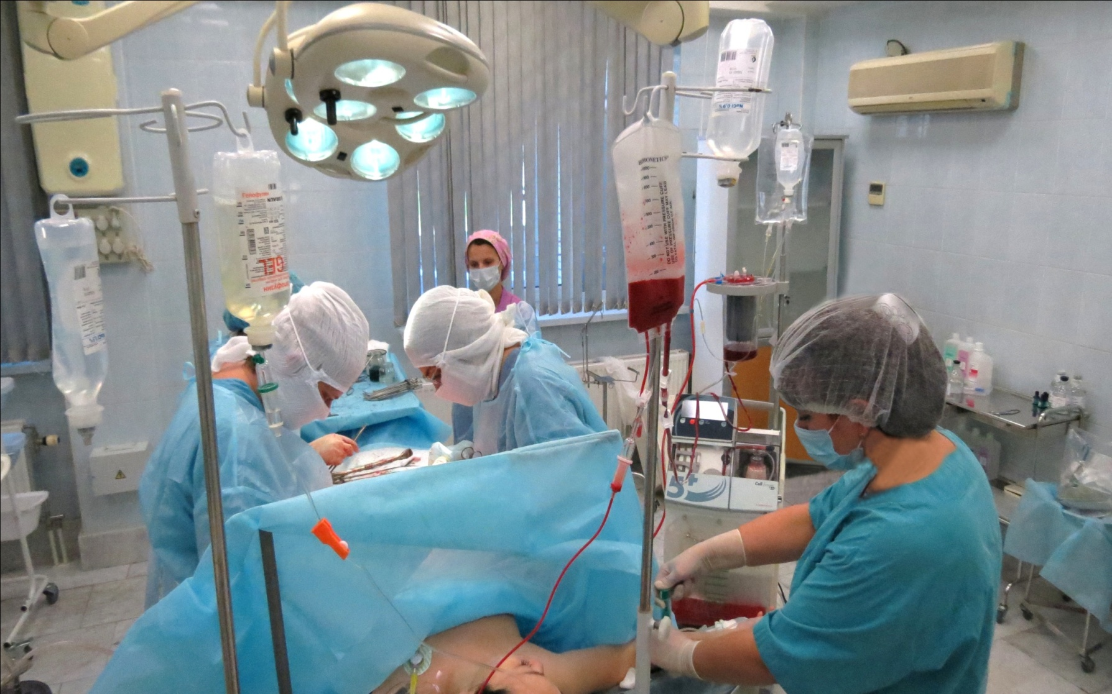
II Пленум Правления
28-30 октября 2017г., г. Москва
СПАСИБО ЗА ВНИМАНИЕ!

